Slide 1


Slide 2

Matplotlib模块实现数据可视化
主讲人：李磊

Slide 3
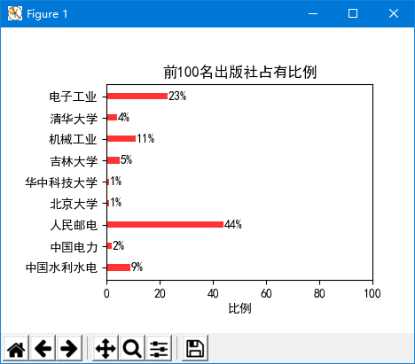
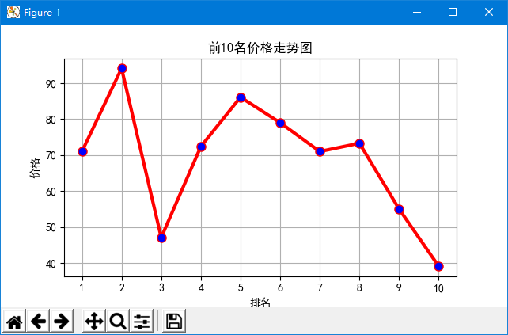
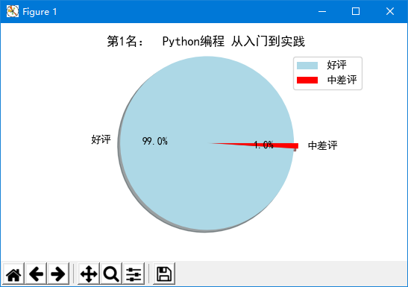
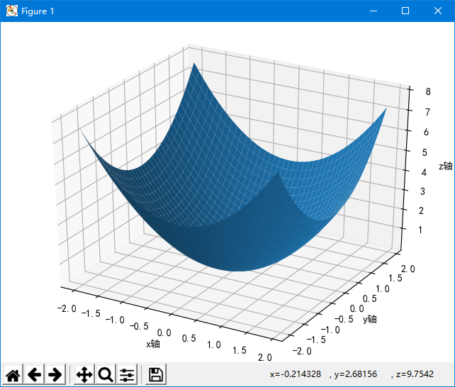
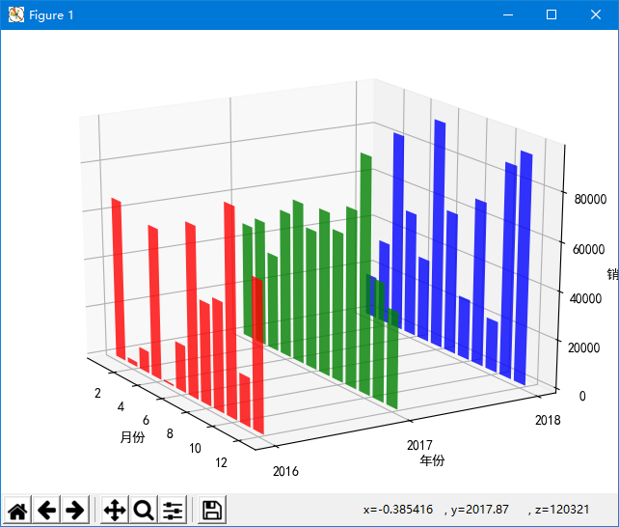

Slide 4
基本用法
1
绘制常用图表
2
3D绘图
3

Slide 5

基本用法

Slide 6
安装 Matplotlib
pyplot子模块的绘图流程
pyplot子模块的常用语法

Slide 7




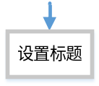
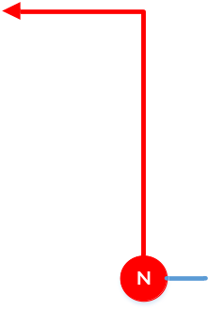
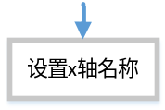
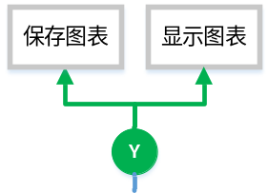
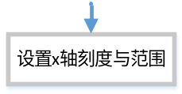
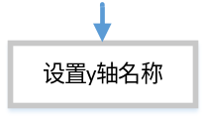
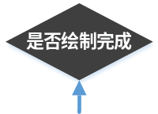



pyplot子模块的绘图流程

Slide 8
创建画布与添加子图的函数
函数名称 | 描 述
pyplot.figure() | 调用该函数可以创建一个空白的画布。
figure. add_subplot() | 调用该函数用于实现在画布中添加子图，可以指定子图的行数、列数和图表的编号。例如在add_subplot()函数中填写221代表将画布分割成2行2列，图表画在从左到右从上到下的第1块
pyplot.subplots() | 调用该函数用于实现分图展示，就是在一个绘图窗体中显示多个图表，例如在subplots()函数中填写121代表在画布中绘制1行2列的图表1。
pyplot.subplot2grid() | 调用该函数用于实现非等分画布形式的图形展示，通过设置subplot2grid()函数中rowspan 和colspan 参数可以让子图跨越固定网格布局的多个行和列，实现不同的子图布局。

Slide 9
绘制图表常用的函数
函 数 名 | 描 述 | 函 数 名 | 描 述
pyplot.title() | 调用该函数用于设置图表的标题文字，可以为其指定位置、颜色以及字体大小等参数 | pyplot.xticks() | 调用该函数用于设置当前图表x轴的刻度或文本标签
pyplot.xlabel() | 调用该函数用于设置图表中x轴的名称，可以为其指定位置、颜色以及字体大小等参数 | pyplot.yticks() | 调用该函数用于设置当前图表y轴的刻度或文本标签
pyplot.ylabel() | 调用该函数用于设置图表中y轴的名称，可以为其指定位置、颜色以及字体大小等参数 | pyplot.plot() | 调用该函数用于绘制图表，此函数需要填写绘制点的x与y坐标
pyplot.xlim() | 调用该函数用于设置当前图表x轴的范围，该值为区间值，不可以是一个字符串 | pyplot.savafig() | 调用该函数用于保存绘制的图表，可以为其指定图表的分辨率、边缘颜色等参数
pyplot.ylim() | 调用该函数用于设置当前图表y轴的范围，该值为区间值，不可以是一个字符串 | pyplot.show() | 调用该函数用于显示当前已经绘制完成的图表
pyplot.legend() | 调用该函数用于设置当前图表的图例，可以为其指定图例的大小、位置以及标签

Slide 10
绘制常用图表

Slide 11
绘制条形图
绘制饼图
1
4
绘制折线图
绘制箱形图
2
5
绘制散点图
多面板图表
3
6

Slide 12

绘制条形图

Slide 13
matplotlib.pyplot.bar(x, height, width=0.8, bottom=None, *, align='center', data=None, **kwargs)
参 数 名 | 参 数 含 义 | 参 数 名 | 参 数 含 义
x | x轴的数据，一般采用arange函数产生一个序列 | edgecolor | 条形边框颜色
height | y轴的数据，也就是柱形图的高度，一般就是我们需要展示的数据 | linewidth | 条形边框的宽度
width | 条形的宽度，可以设置0~1之间分浮点类型，默认为0.8
alpha | 条形图的透明度
color | 条形图的颜色

Slide 14

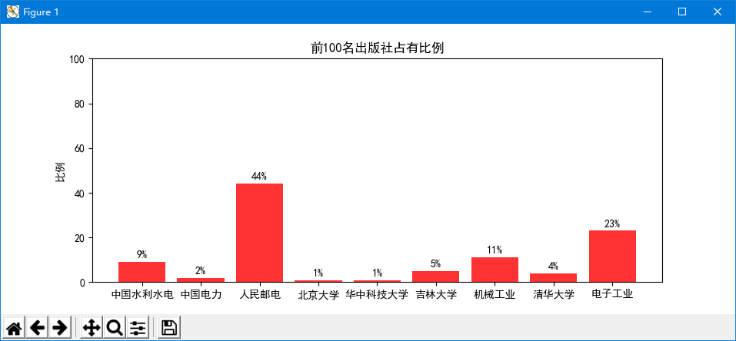
实现效果

Slide 15
绘制折线图

Slide 16
matplotlib.pyplot.plot(*args, scalex=True, scaley=True,data=None,**kwargs)
参 数 名 | 参 数 含 义 | 参 数 名 | 参 数 含 义
x | x轴数据，接受列表类型的数据 | marker | 设置折线点的类型
y | y轴数据，接受列表类型的数据 | markerfacecolor | 设置折线点实心颜色
linewidth | 绘制折线的宽度 | markersize | 设置折线点的大小
color | 设置折线的颜色
linestyle | 设置折线类型，默认为“-”

Slide 17
实现效果

Slide 18
绘制散点图

Slide 19
matplotlib.pyplot.scatter(x, y, s=None, c=None, marker=None, cmap=None, norm=None, vmin=None, vmax=None, alpha=None, linewidths=None, verts=None, edgecolors=None, *, data=None, **kwargs)
参 数 名 | 参 数 含 义
x | x轴数据，接受列表类型的数据
y | y轴数据，接受列表类型的数据
s | 设置点的大小，当该参数设置为列表数据时，表示设置每个点的大小
c | 设置点的颜色或颜色列表，当该参数设置为列表数据时，表示设置每个点的颜色
marker | 设置绘制点的类型

Slide 20
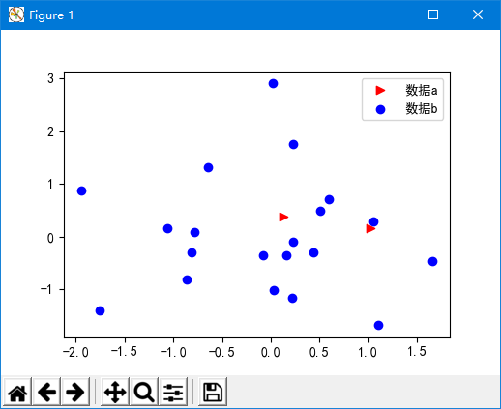
实现效果

Slide 21
绘制饼图

Slide 22
matplotlib.pyplot.pie(x, explode=None, labels=None, colors=None,autopct=None,pctdistance=0.6,
shadow=False, labeldistance=1.1, startangle=None, radius=None, counterclock=True, wedgeprops=None, textprops=None, center=(0, 0), frame=False, rotatelabels=False, *, data=None)
参 数 名 | 参 数 含 义 | 参 数 名 | 参 数 含 义
x | 设置绘制饼图的数据，也就是饼图中每个部分的大小 | shadow | 是否设置阴影
explode | 设置饼图凸出部分 | startangle | 起始角度，默认从0开始逆时针转
label | 设置饼图各部分标签文本 | pctdistance | 设置饼图内文本与圆心的距离
labeldistance | 设置饼图标签文本距离圆心的位置，1.1表示1.1倍半径 | colors | 设置饼图内各部分颜色
autopct | 设置饼图内文本的显示方式

Slide 23
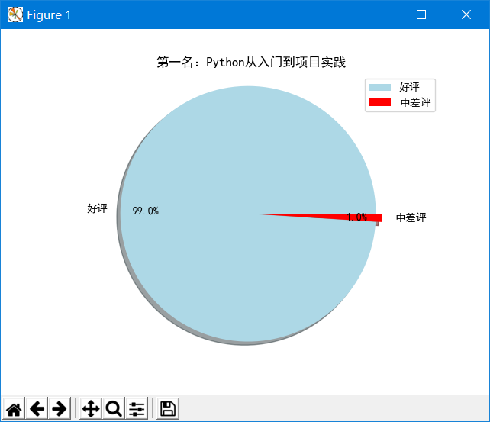
实现效果

Slide 24
绘制箱形图

Slide 25
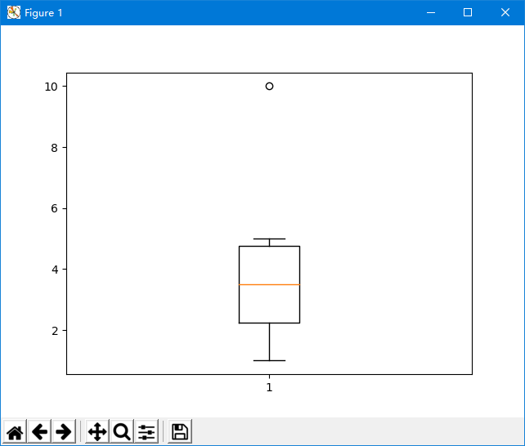
异常值
最大值
上四分位数
中位数
下四分位数
最小值

Slide 26
matplotlib.pyplot.boxplot(x, notch=None, sym=None, vert=None, whis=None, positions=None, widths=None, patch_artist=None, bootstrap=None, usermedians=None, conf_intervals=None, meanline=None, showmeans=None, showcaps=None, showbox=None, showfliers=None, boxprops=None, labels=None, flierprops=None, medianprops=None, meanprops=None, capprops=None, whiskerprops=None, manage_xticks=True, autorange=False, zorder=None, *, data=None)
参 数 名 | 参 数 含 义 | 参 数 名 | 参 数 含 义
x | 设置要绘制箱形图的数据 | patch_artist | 设置是否填充箱体颜色
notch | 设置箱形图是否是凹口的形式显示 | showcaps | 设置是否显示最大值与最小值的横线
sym | 设置异常点的形状 | showfliers | 设置是否显示异常值
vert | 设置箱形图是横向还是纵向 | boxprops | 设置箱体的属性，如边框色，填充色等
positions | 设置箱形图的位置 | medianprops | 设置中位数属性，如线的颜色，粗细等
widths | 设置箱形图的宽度 | capprops | 设置最大值与最小值横线属性，如线的颜色，粗细等

Slide 27
多面板图表

Slide 28
添加子图
创建多个子图
添加子区域

Slide 29
3D绘图

Slide 30
3D线图
1
3D曲面图
2
3D条形图
3

Slide 31

开发步骤
① 创建X、Y、Z三轴数据
② figure()函数创建画布
③ Axes3D类
转换3D画布
④绘制、显示、保存

Slide 32
3D线图

Slide 33
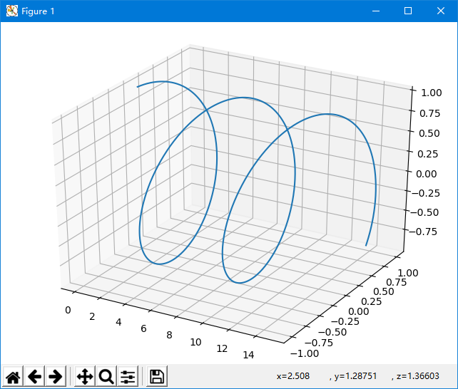
实现效果

Slide 34
3D曲面图

Slide 35
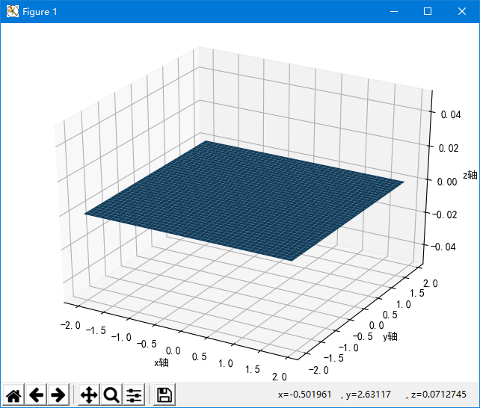
实现效果

Slide 36
3D条形图

Slide 37
实现效果

Slide 38


